Slide 3
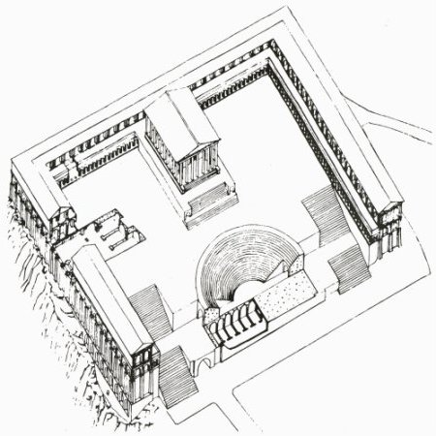
La costruzione del tempio si deve ad un ricco mercante (II sec. a.C) Marco Ottavio Erennio che era diventato molto ricco con il commercio dell’olio
Il motivo per cui fece erigere il tempio viene indicato da Macrobio nei Saturnali: il mercante durante uno dei suoi viaggi commerciali fu attaccato dai pirati che riuscì a sconfiggere dopo aver chiesto la protezione di Ercole. Tornato a Roma per ringraziare il Dio commissionò all’architetto Ermodoro di Salamina la costruzione di un Tempio a lui dedicato e per il quale la statua (perduta) sembra sia stata realizzata da Skopas il giovane.

Slide 4
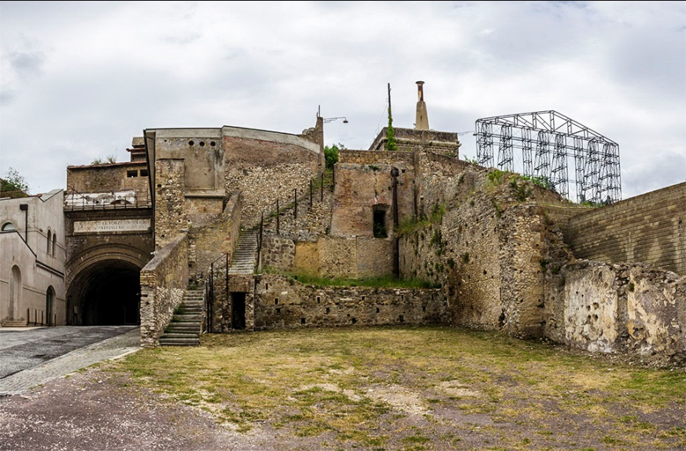
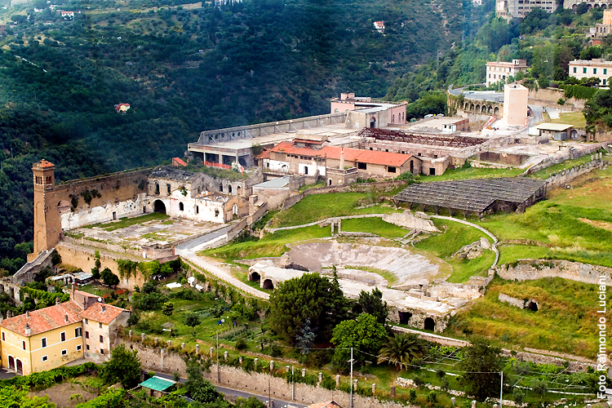
Il Santuario di Ercole vincitore era dedicato al dio protettore dell'antica Tibur, e ricopriva una superficie molto vasta estesa ai piedi della città.
La costruzione del complesso, durata all'incirca una decina di anni, diede non pochi problemi agli architetti che la realizzarono, perché dovettero prima scavare una via coperta sotto il santuario in modo da far passare l'antica Tiburtina Valeria, la cosiddetta Via Tecta, poi furono costretti ad innalzare delle arcate per superare i burroni sul fiume Aniene.
In passato all'interno del santuario si trovava la statua di Ercole, dio venerato dai Salii, i quali organizzavano una cerimonia d'onore durante le Idi di agosto, così come ci viene ricordato da Virgilio nell'Eneide.

Slide 5
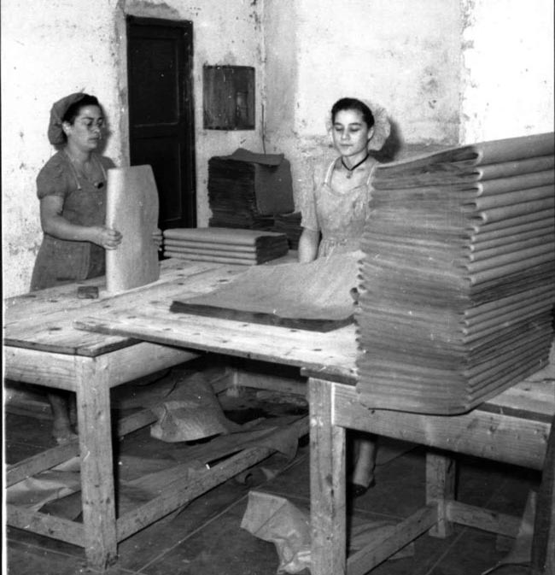
Nel 1982 fu aperta aperta la centrale dell’Acquoria, vicino al tempio di Ercole, ciò portò la luce nelle case, ma fece posticipare gli scavi in quest’area.
L'intera area del santuario, fino ad una cinquantina di anni fa, era occupata dalle Cartiere Tiburtine, stabilimenti industriali che trasformavano paglia e legno in varie qualità di carta grazie alla forza motrice prodotta dalle acque del vicino fiume Aniene. Grazie al meticoloso lavoro svolto in collaborazione con la Soprintendenza “Archeologia del Lazio” e dell'Etruria Meridionale, il primo maggio del 2015 c'è stata l'apertura straordinaria al pubblico del santuario, in concomitanza con l'inaugurazione di Expo 2015 e del 3230° anniversario della nascita di Tivoli, con lo scopo di rendere questo sito al centro della proposta culturale della città.
Cartiere Tiburtine

Slide 6
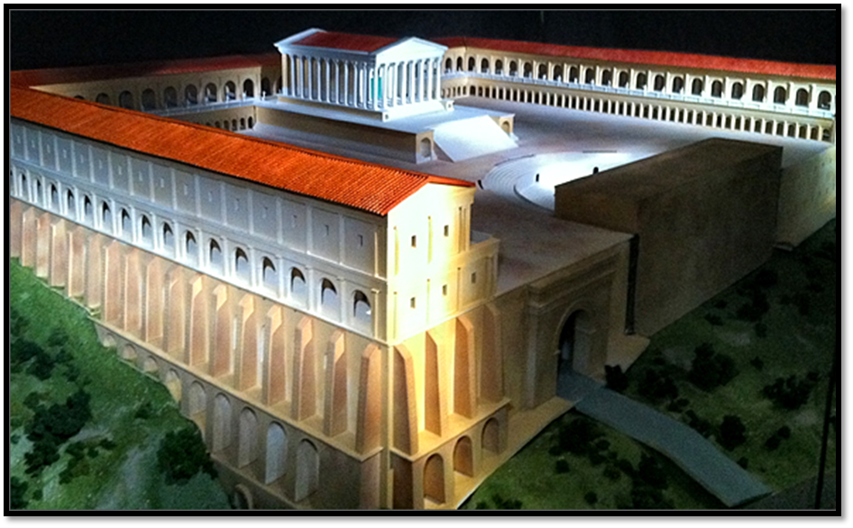
Originariamente il santuario occupava un'area di 3.000 mq e si articolava in tre ambienti: un tempio, un teatro ed un'enorme piazza che faceva da area sacra. Lo scopo principale del progetto era quello di colpire scenograficamente tutti coloro che giungevano a Tivoli da Roma, tanto era il suo splendore e la sua magnificenza (188 x 141 m), infatti la struttura utilizzata per le fondamenta si innalzava per circa 50 metri a strapiombo sul fiume Aniene.

Slide 7
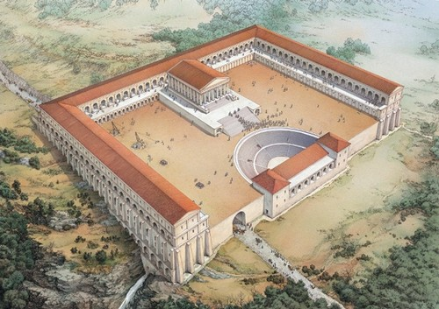
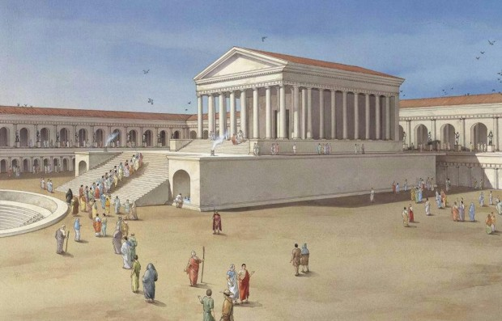

Slide 8
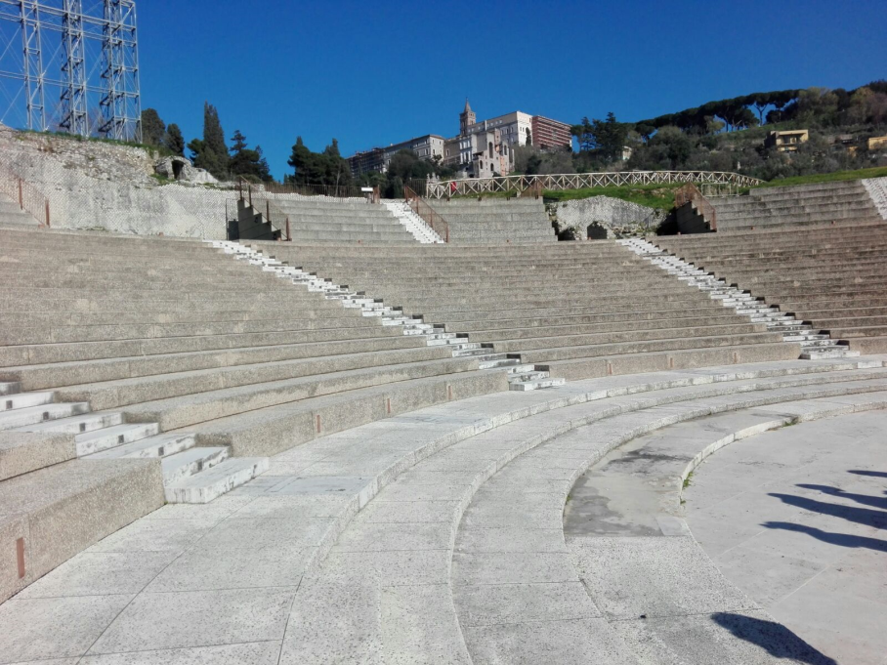
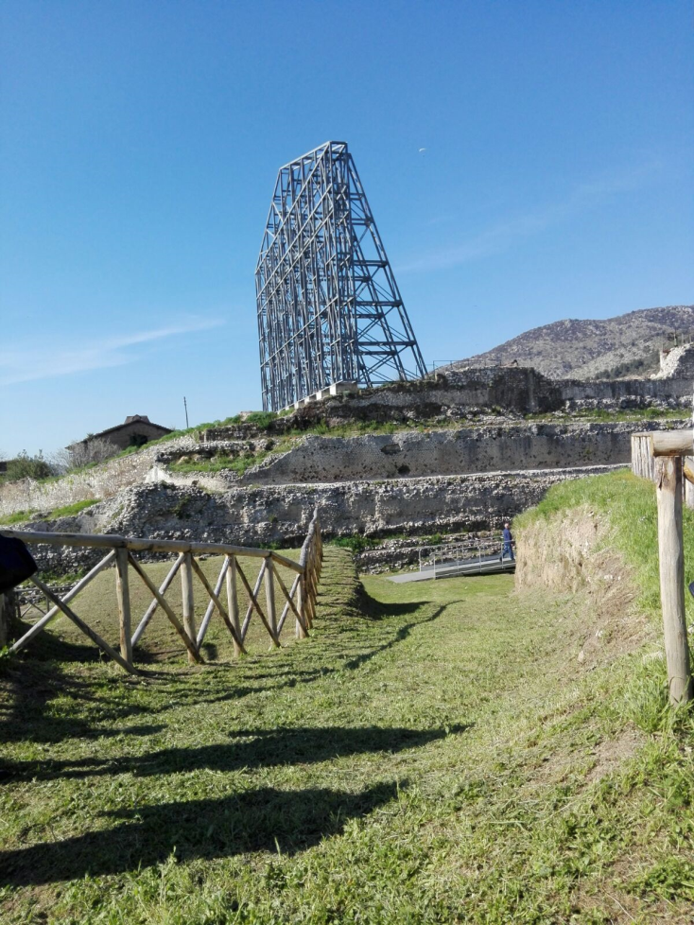
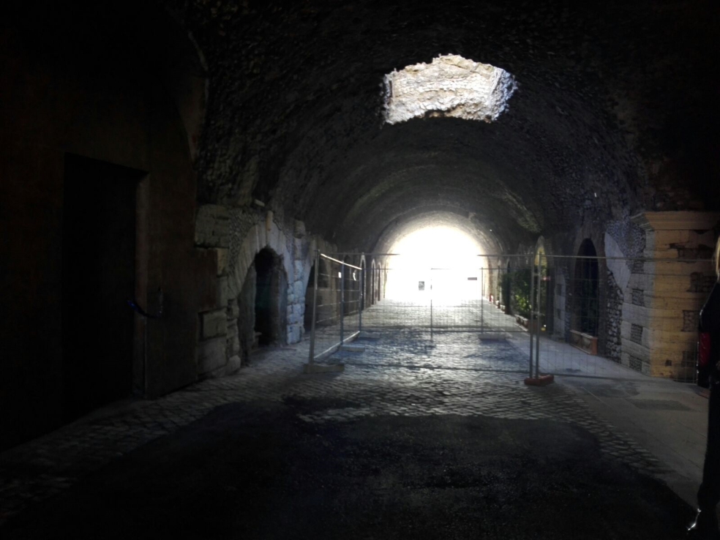
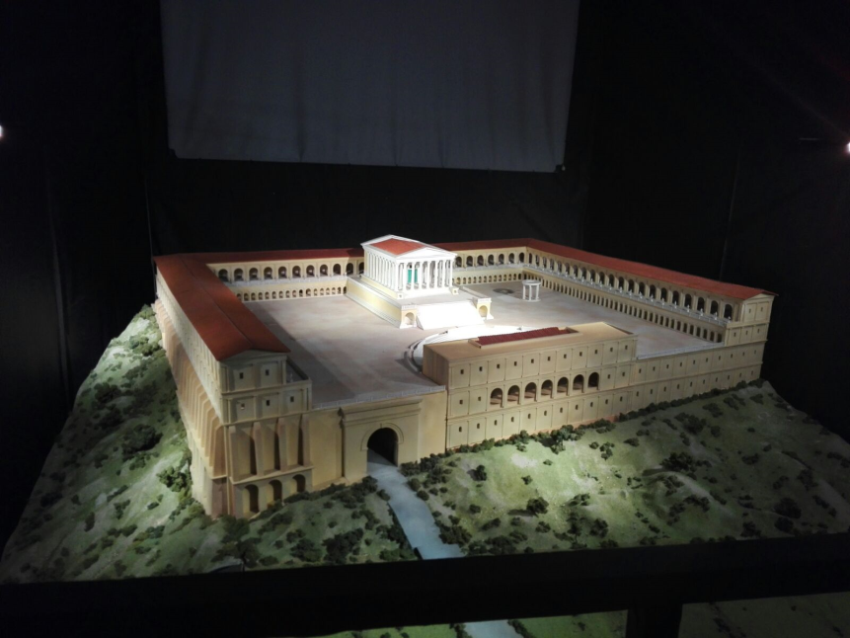
LE FOTO FATTE DA NOI

Slide 9
Realizzato da:
CERASALE M.Francesca
De Felice Martina
Di Salvo Eleonora
Di Toro Maria Paola
Ferrieri M.Rita

